Slide 1
Dentálne materiály
Amalgám
MUDr.Adriána Petrášová,PhD.

Slide 2
Amalgám- história
Amalgám- z gréckeho slova malagma, z arabského malgham
1.krát v Číne 9. stor.p.n.l.
Europa v r. 1827 –fran zub.lekár.O.Taveau a angl. chemik CH-Bell.-strieborná pasta zmiešaním pilín zo zliatiny strieborných mincí a ortuti- ako trvalá výplň.
1.protiamalgámová vojna-USA 30-50 roky 19. storočia.
Americkí dentisti sa tvrdo bránili použitiu lacného amalgámu. Dovtedy boli používané liate a tepané výplne.

Slide 3
Amalgám- história
1870-amalgám schválený ako lacný a úplne bezpečný výplňový materiál.
G.V.Black. Zaslúžil sa o moderné zloženie a využitie v širokom rozsahu.
1927-2.amalgámová vojna-nem. chemik A.Stock-upozornil na možné toxické pôsobenie ortuti v amalgáme.
Opísal amalgám ako nestabilnú zlúčeninu, kt. sa stále uvoľňuje o forme pár , zaviedol pojem mikromerkuliazmus - zahŕňa množstvo rozličných chorobných symptómov pripisovaných chronickému pôsobeniu prítomnosti ortuti v organizme.
3.amalgámová vojna-v 90rokoch -jej cieľom je odstrániť amalgám z používania-merkuro fóbia-strach z možných toxických vplyvov, argumenty ochrancov životného prostredia, komerčné otázky(alternatívne materiály)

Slide 4
Amalgám- história
Green Vardiman Black 3.8.1836- 31.8.1915
Na základe množstva pokusov sa prvý zaoberal AM vedecky
Prvý definoval optimálne zloženie zliatiny
Prepracoval preparačné techniky-pravidlá preparácie.

Slide 5
Amalgám- zloženie
Vzniká rozpustením kovov v Hg, prášok (alloy) obsahujúci:
Prvkové zloženie
Základné prvky- Ag,Sn,Cu,Hg
Prvky Ag a Sn su antagonisti a podmieňujú tieto vlastnosti amalgámu-
Ag- zvyšuje mechanickú a chemickú odolnosť (tvrdosť, antikorozita), má priaznivý vplyv na objemové zmeny AM, spôsobuje expanziu.(min 70%), urýchľuje tuhnutie
Sn-znižuje mec.h a chem. odolnosť, spôsobuje kontrakciu (25%) a dodáva plasticitu ,opačné účinky ako striebro.
Cu-má podobné vlastnosti ako Ag, zvyšuje pevnosť AM a jeho tvrdosť, plní funkciu stabilizátora, vyrovnáva účinky cínu.

Slide 6
Amalgám
Tuhnutie amalgámu- amalgamacia
Tri fázy-kontrakcia-kľud-expanzia.
V ideálnom prípade je fáza kontrakcie a expanzie vyrovnaná. Závisí od kvality spracovania amalgámu (príprava a kondenzácia.)

Slide 7
Klasifikácia Amalgámu
Morfologiké typy
Podľa tvaru častíc:
Pilinový- frézovanie liatiny ( liatina sa rozomelie na piliny)
sférický (tekutá liatina vstrekovaná pod veľkým tlakom do vákuovej nádoby)
zmiešaný(blend) – 70% sfer, 30% piliny
Sferoidný- tekutá liatina vstrekovaná do vody
Mechan. vlastnosti AM závisia od typu AM.

Slide 8
Akým spôsobom ovplyvňuje tvar častíc vlastnosti Am
piliny sféry
Kondenzácia ľahká ťažšia
Orezávanie ťažšie ľahké
Tuhnutie rýchlejšie pomalšie
Pevnosť nižšia vyššia
Povrch hrubší hladký
Objemové zmeny expanzia kontakcia

Slide 9
Klasifikácia Amalgámu
Podľa obsahu medi delíme AM:
Konvenčné obsah medi do 6% s obsahom fázy gama
Moderné obsah medi od 10-30%, delia sa na :
- gama fázu redukujúce
- pravé non gama 2
Konvenčný AM : Ag 67%, Sn 26%, Cu 3%, Zn 2%

Slide 10
Skupina I. –konvenčný amalgám s obsahom fázy gama
Ag3Sn + Hg → Ag3Hg4 + Sn7 Hg + Ag3Sn
gama 1 gama 2 gama
Skupina IIa – redukujúca fázu gama 2
Sn7Hg + AgCu → Ag3Hg4 + Cu6Sn5
Gama 2 eutetikum gama 1 eta
pomer prvkov Cu 2:3 Sn
Skupina IIb - pravé non gama 2
Ag3Sn+ Cu3Sn + Ag––––- Ag3 Hg4 + Cu6Sn5
Gamma epsilon gamma 1 eta

Slide 11
Metalurgia Am
Am nie je homogénne eutektikum, ale obsahuje fázy ( na reze)
-gamma – Ag3Sn- pevná v prášku
Gamma 1 – Ag3Hg4- po namiešaní- matrix
Gamma 2 - Sn7Hg – korózia
AgCu- Eutektikum
Korózia Am
Fáza gamma 2 koroduje
Sn sa uvoľňuje vo forme koróznych produktov
Hg reaguje s Ag v pôvodnej gamma fáze za vzniku ďalšej gamma 1 fázy
Výsledkom je merkuroskopická pozdná expanzia Am
Gamma 2 fáza sa eliminuje vďaka vyššiemu obsahu Cu, ktorý vyviaže prednostne cín – fáza eta- bronz
(včasná expanzia hneď po tuhnutí)

Slide 12
Pri Am bez gamma 2 fázy – po namiešaní – obsah Cu min 25 %, korozívny cín je vychytaný na povrchu sférických častí ako fáza eta- bronz.

Slide 13
Vlastnosti konvenčných amalgámov
Fáza gama 2 (cínovo-ortuťnatá) je najmenej ušľachtilou zložkou amalgámu
-zhoršuje mechanické vlastnosti
-podlieha výrazným korozívnym zmenám
- vzniká výrazná merkuroskopická expanzia
(expanzia výplne z kavity, lámanie okrajov výplne, štrbiny medzi výplňou a okrajom kavity, zvýšený výskyt sekubdárnych zubných kazov)

Slide 14
Vlastnosti amalgámov bez gamma 2
Vyššia tlaková odolnosť
menšia merkuroskopická expanzia
stabilnejšie voči korózii
neuvoľňujú ortuť

Slide 15
Amalgám
Patrí medzi najdlhšie a najrozsiahlejšie testovaný materiál v histórii
Určité regulačné opatrenia súviseli s fázou gama 2 v 70.r min.stor.
Rakúsko, Nemecko zakázali používanie konvenčného Am s fázou gama 2
Švédsko v r. 1995, ochrancovia životného prostr.- uvoľňovanie Hg z Am výplní do prostr. a pri manipulácii s Hg, aj pri kremácii

Slide 16
Prečo sa nemôžeme zriecť Am vo výplňovej terapii
Am- je relatívne kvalitný a ekonomický dostupný materiál
Má dobré úžitkové vlastnosti –pevnosť, odolnosť, trvanlivosť, manipulácia, modelácia, spracovateľnosť
Mierne zvýšená Hg v krvi (v mikrogramoch) môže sa vyskytnúť krátkodobo. Aj to len pri odstraňovaní starých Am výplní.
(50 mikrogramov biol. hodnota konc. Hg v krvi, 200 mikrogram. na liter v moči)-hodnoty testované podľa WHO)

Slide 17
Amalgám negatívne účinky
V prípade intoxikácie: podráždenosť, strata koncentrácie, tremor rúk, možné ale nebolo vedecky potvrdené, Po osránení Am výplne z kavity ndošlo k zlepšeniu stavu....
WHO
Svetová zdravotnícka organozácia
FDI – zistili len zriedkavé alergické reakcie Am výplní spolu s požitím potravy, vodou, znečistením ovzduším. Riziko vedľ.úč. u všetkých výplň. materiálov je malé.
Minist. Zdrav VB- Am nevyvoláva systémovú toxicitu

Slide 18
Typy Amalgámov
Sférický- Tytin (Kerr)
Hergam (Heraus)
Ana 3000 (CK- alloy)
Sferoidný- Oralloy (Coltene)
Pilinový - Ana 2000 (CK-alloy)
Safargam (safina)
Blend - Vivalloy (Vivadent)
Starfill NGz ( Degussa)

Slide 19
Súčasnosť-moderný Am
Fáza gamma 2 je buď redukovaná– disperzný Am, alebo nevzniká –pravé non gamma 2.
Mechanická pevnosť v tlaku je za 1 hodinu min. 50 Mpa, za 24 hodín 300 MPa.
Pre porovnanie fotokompozit dosahuje pevnosť v tlaku od 45 do 125 Mpa.
Vlastnosti moderného Am
Výrazný rtg kontrast-zodpovedá sýtosti 20mm Al
(dentín sýty 2 mm, sklovina 3 mm)
Oligodynamický účinok- obmedzenie bakteriálneho metabolizmu vďaka prvkom Ag
Samopečatiaci účinok (self sealing effect)- schopnosť utesniť produktmi korózie prípadnú štrbinu medzi zubom a výplňou, dôležité pre gingiválny okraj výplne

Slide 20
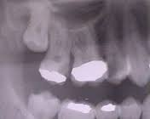
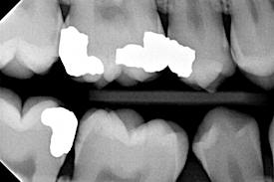
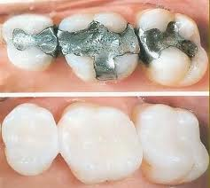
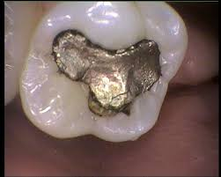
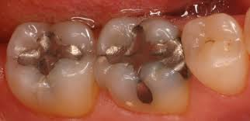

Slide 21
Príprava a zásady práce s AM
V súčasnosti len strojové miešanie
Amalgamátor- pohyb miešania je lineárny, elipsovitý, osmičkový
Frekvencia pohybu 1800-6600/min
Váhový pomer prášku a ortute 1:1
A) násypné –je možné regulovať množstvo prášku
B) kapslové- kapslový a tabletkový Am kde váhový pomer prášku a Hg je presne stanovený

Slide 22
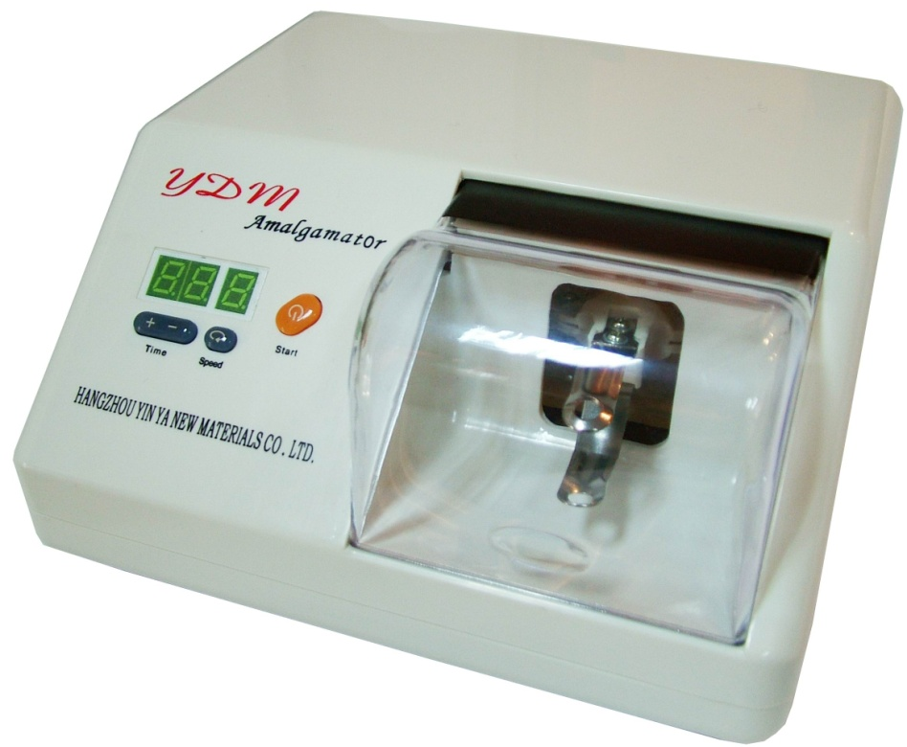
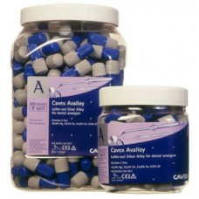
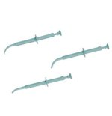

Slide 23
Modelácia Am
Namiešaný Am sa nesmie drobiť
Ako marcipánové cesto
Práca s Am musí byť bezdotyková, pomocou pištole a nádobky na Am
Práca s kovovými nástrojmi, inštrumentáriom
Na modeláciu Am: má 2 fázy:
orezávanie (carving)
hladenie ( burnishing)
Vlastná modelácia výplne- ostré orezávače (carvers)
Čas modelácie (carving time) sa pohybuje od typu Am od 4 -15 min.

Slide 24
Základné nástroje
Frahm,Celoid- tvar ostrého oštepu)
SAP-IN sytém , nástroje navrhnuté Dr. Neumeyerom
S- Schitzen-rezať, vyrezávať
A- Ausarbeiten (vypracovať)
P- Polieren (leštiť)
In- Instrumenten (nástroje)
Súprava obsahuje všetky potrebné nástroje.

Slide 25
Indikácie
I, II, V. Blackove triedy v distálnom úseku chrupu
Nevhodnosť použiť do blízkosti iných dent. Zliatín Au
Opatrnosť pri ochoreniach lichen ruber planus, sclerosis multiplex, pakinsonizme
Kondenzácia amalgámu
Jej cieľom je:
Čo najlepšia adaptácia Am ku stenám kavity
Čo najväčšia homogenita výplne-kondenzácia v malých dávkach
Čo najmenšie množstvo ortute
Zrkadlenie prebytočnej ortute na povrhu-známka dobrej kondenzácie
Nástroj na kondenzovanie má mať rovné čelo,guličkový napchávačik nekondenzuje
Priemer nástroja volíme podľa veľkosti kavity

Slide 26
Modelácia amalgámovej výplne
Jej cieľom je – odstrániť poslednú skondenzovanú vrstvu/najmenej kvalitná-má veľa ortute.
čo najvernejšie obnoviť anatomicky tvar zuba
Leštenie AM výplne
Minimálne po 24 hodinách-povrchovaá vrstva výplne vyzretá
Dôležité je skontrolovať miesta predčasného kontaktu(zrkadlove plôšky)
Cieľom politúry je
Zlepšenie okrajového uzáveru
Obmedzenie chemickej korózie
Redukcia rastu povlaku
Leštenie sa robí v 2 fázach
-finirovanie(urovnanie zjednotenej povechovej struktury)
-vlastne leštenie
1.faza tvrdkokovove finirky, karborundove alebo arkansaske brusky
2 faza-gumove špičky a kališky

